Slide 1
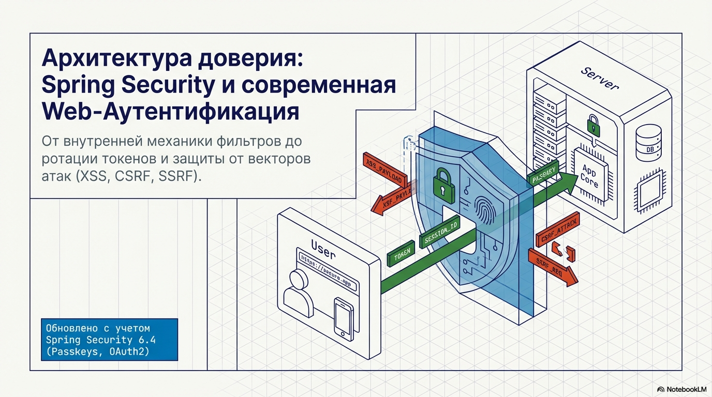

Slide 2
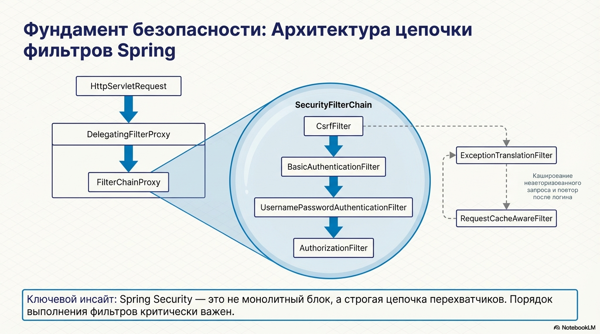

Slide 3
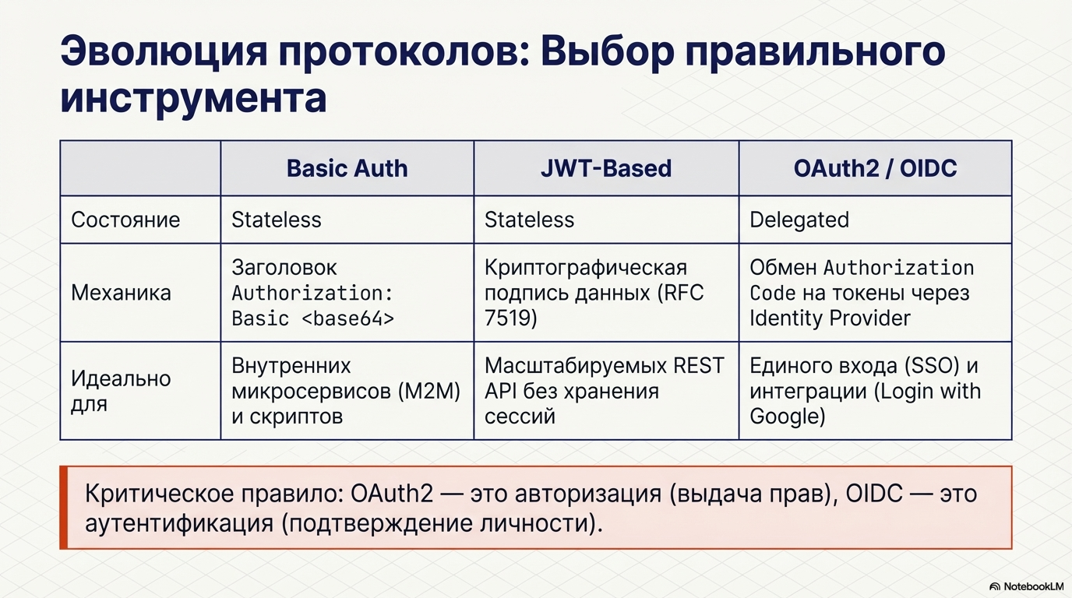

Slide 4
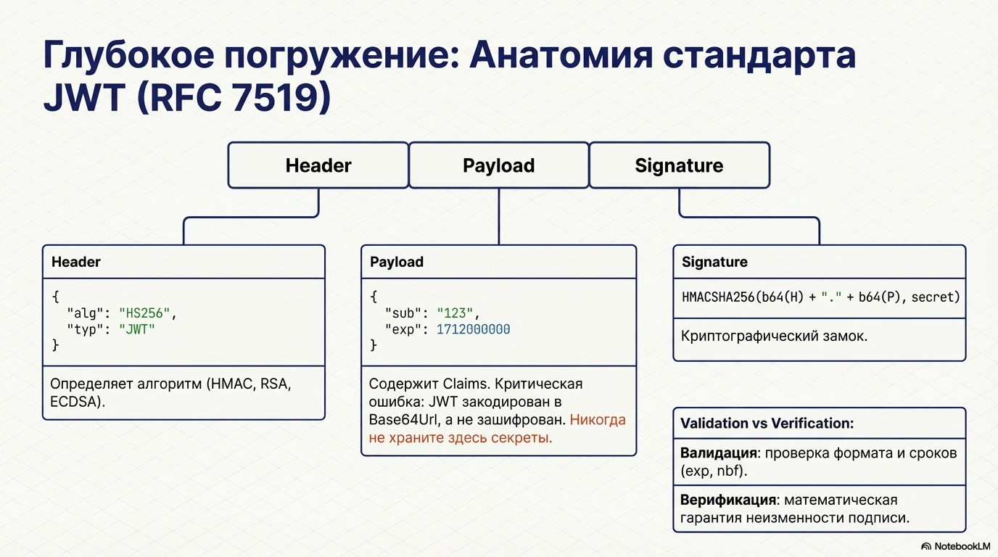

Slide 5
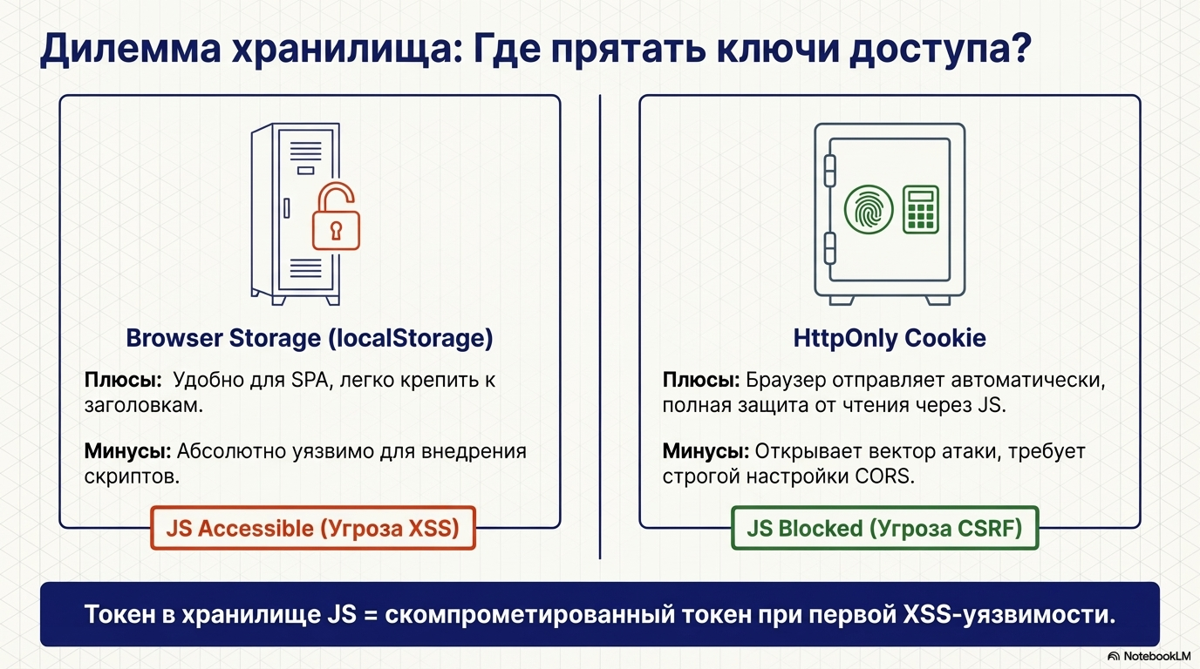

Slide 6
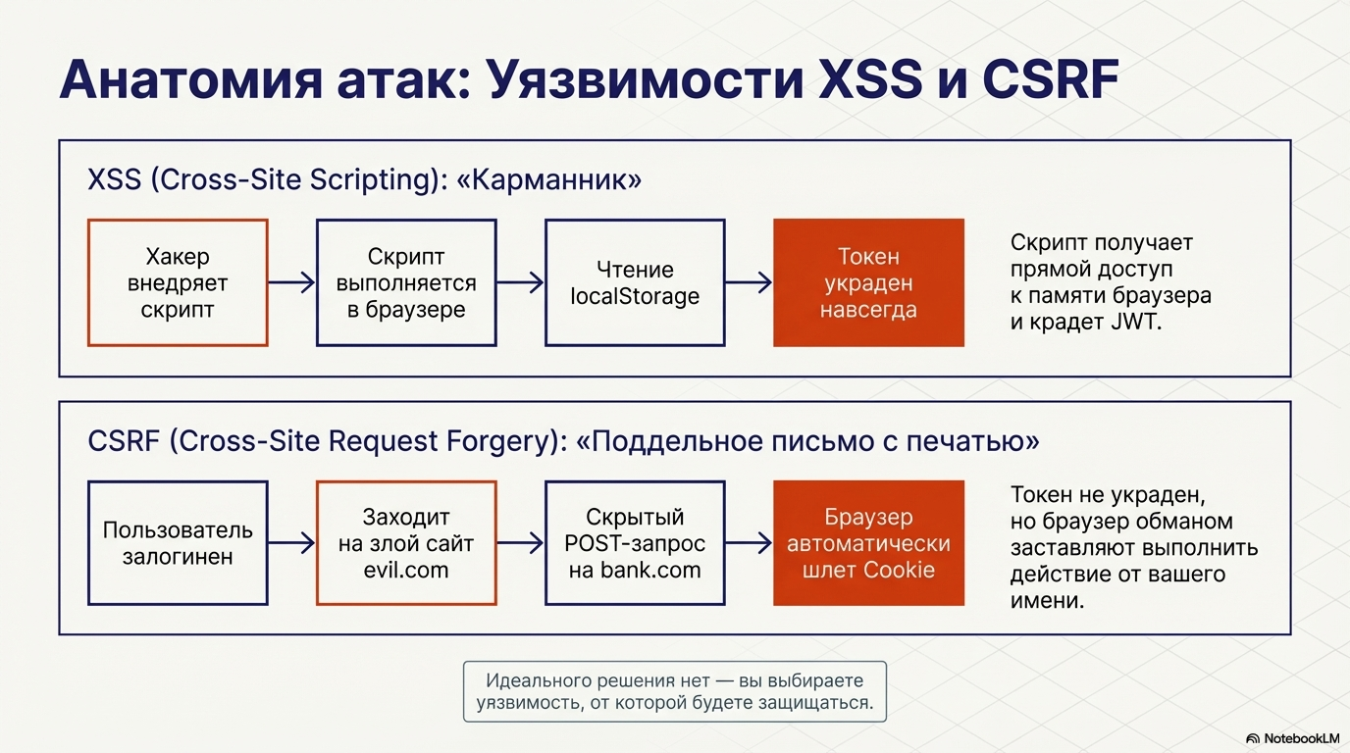

Slide 7
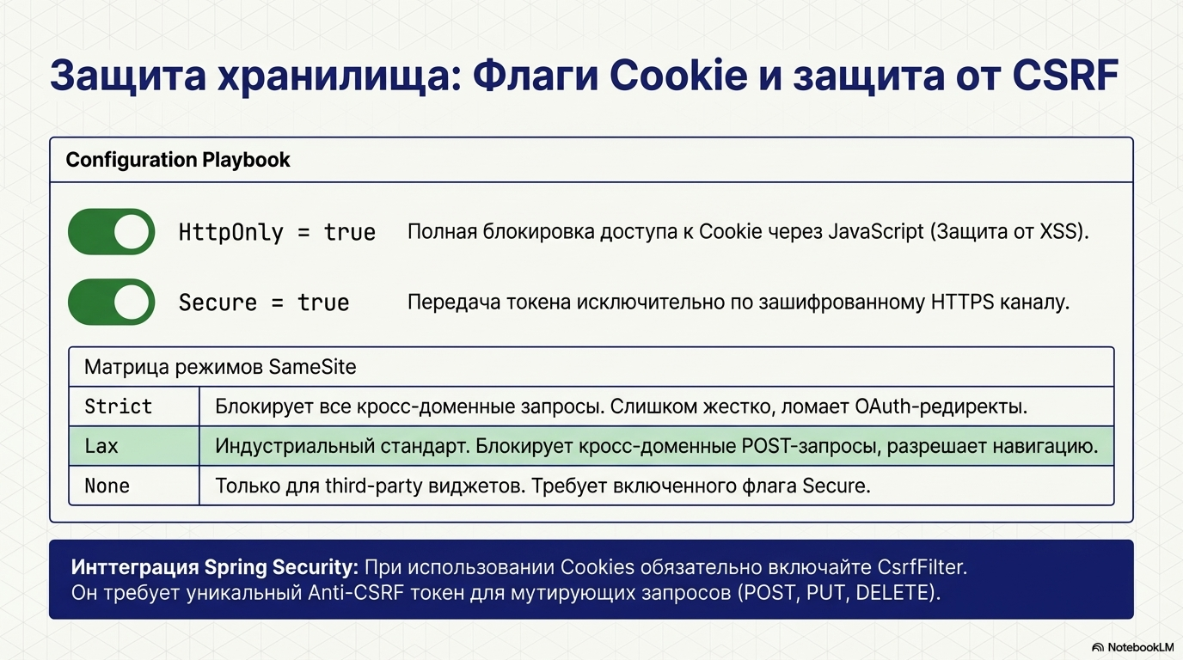

Slide 8
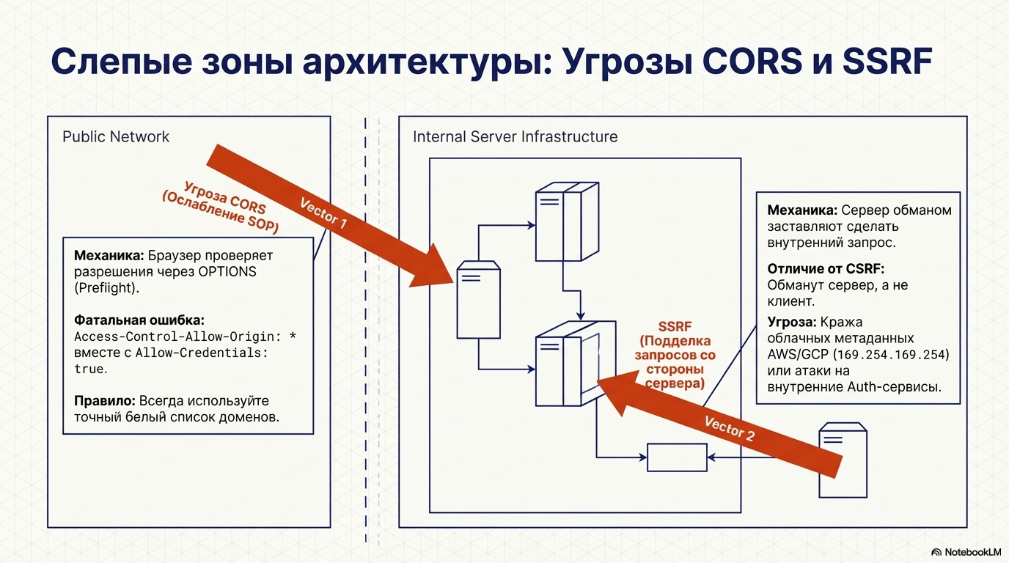

Slide 9
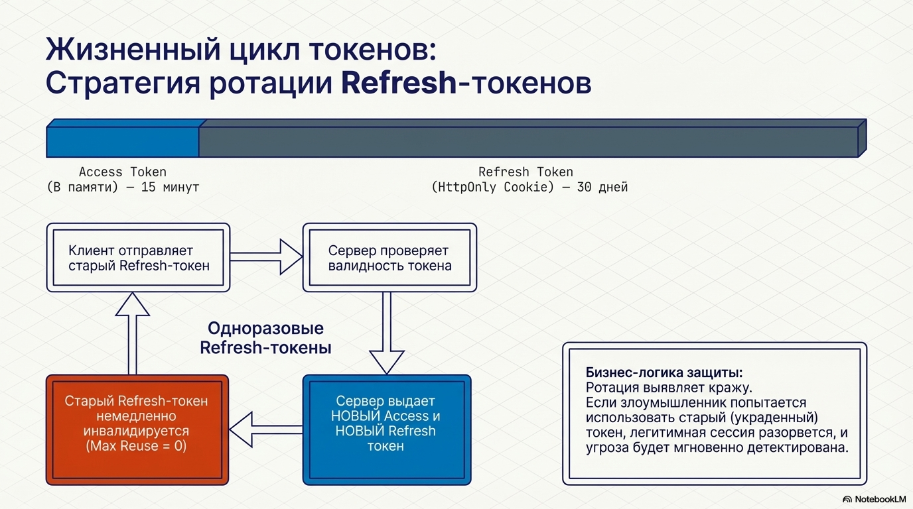

Slide 10
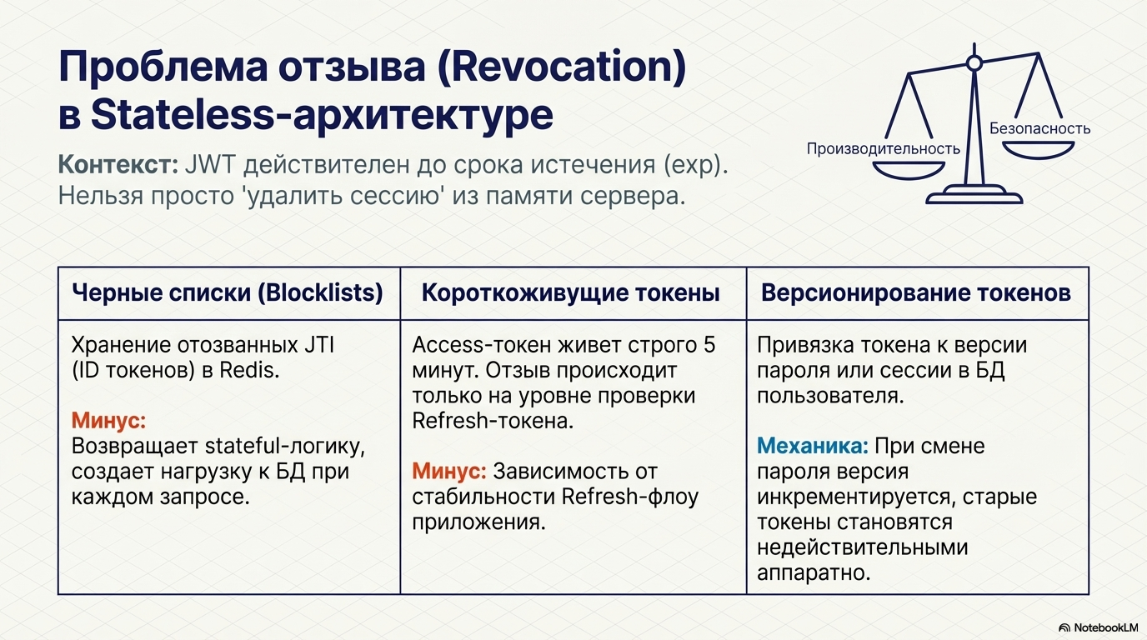

Slide 11
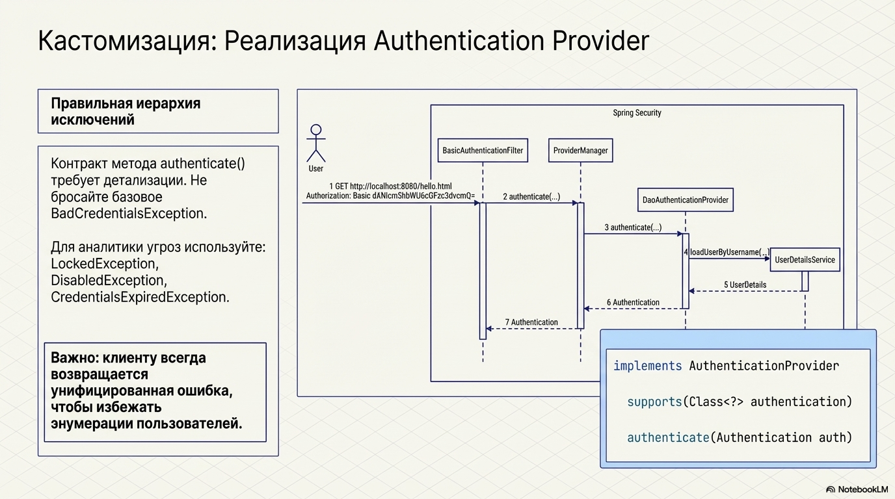

Slide 12
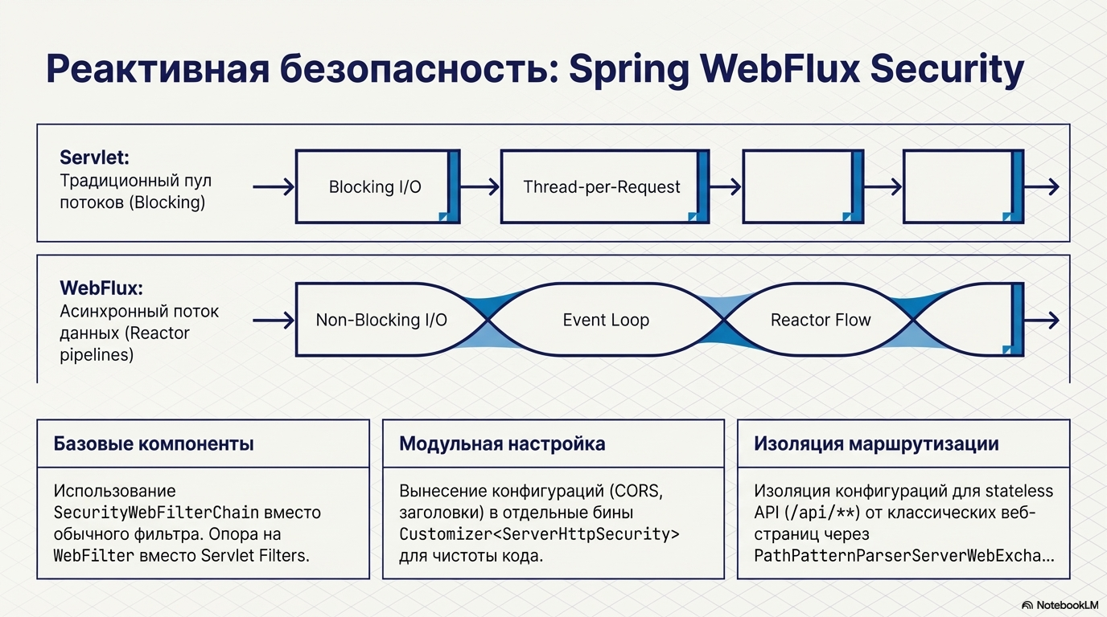

Slide 13
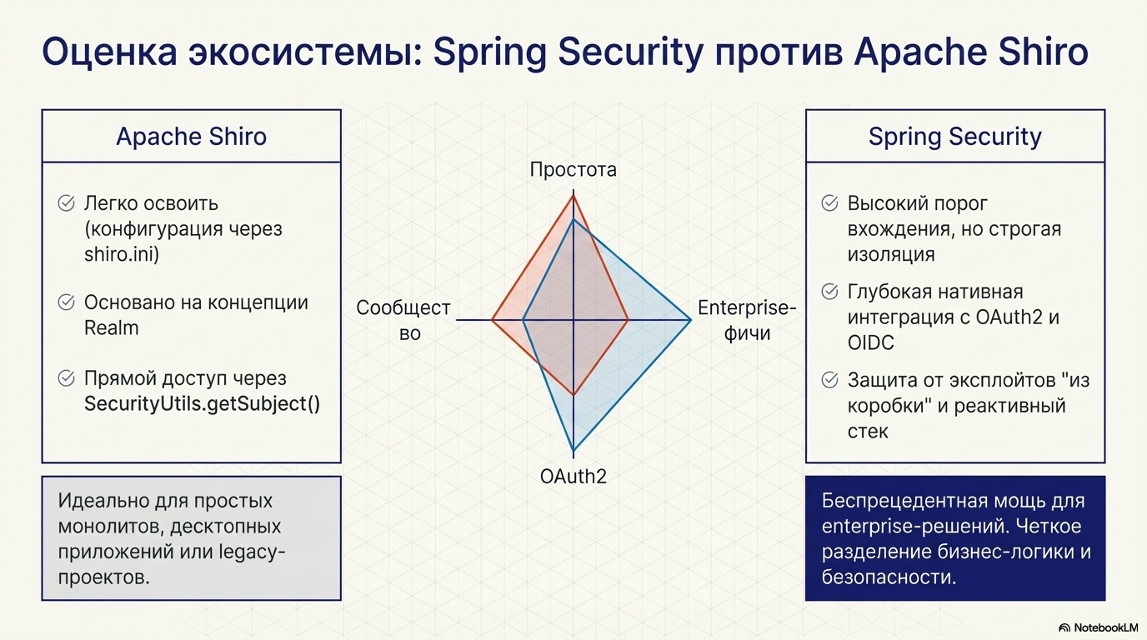

Slide 14
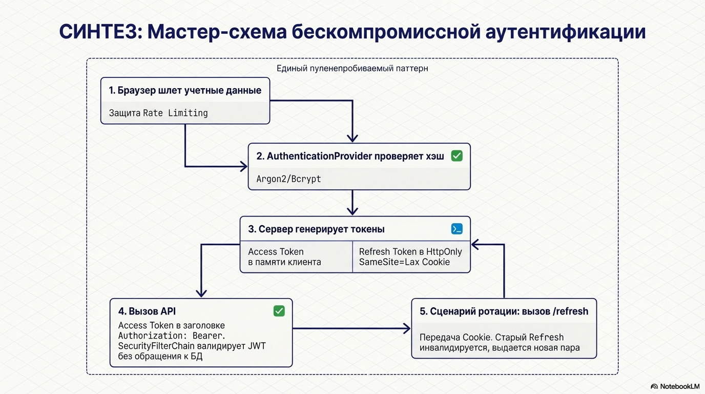

Slide 15
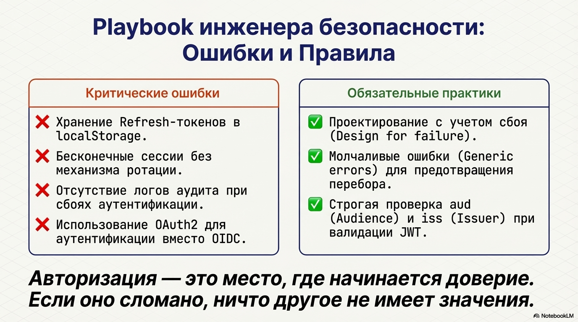

Slide 16
Лабораторная работа
Реализация JWT Security в существующем приложении
Задание 1: Создать сущность User, реализующую UserDetails [UserDetails].
Задание 2: Настроить SecurityFilterChain в режиме STATELESS
Задание 3: Реализовать JwtService (генерация и валидация токенов)
Задание 4: Создать JwtFilter для проверки токенов в каждом запросе
Проверка: Защитить API эндпоинты и протестировать доступ через Postman.

